Slide 1

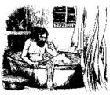
期末优质课程
专题三
浮 力

Slide 2




1.了解浮力三要素。
2.掌握解答浮力的四种计算方法（特别是阿基米德与浮沉条件）
3.掌握判断浮力的应用

Slide 3


浮力：
浸在液体或气体里的物体受到液体或气体向上托的力
浮力的方向：
竖直向上
F_{浮}

Slide 4
一、浮力的四种计算方法
1、浮力的定义公式（压力差法）
F_{浮} = F_{下} － F_{上}
（关键字：上、下表面；压力）
2、实验法测物体浮力（称重法）
F_{浮} = G － F_{拉}
（关键字：弹簧测力计）

Slide 5
3、浮力最重要的计算公式(阿基米德原理)
F_{浮} = G_{排} = m_{排}g = ρ_{液}gV_{排}
（关键字：体积、液体密度、液体质量）
注意：
1、公式中m_{排}代表:
2、公式中V_{排}还可以 =
物体排开液体的质量
V_{物} （物体浸在液体的体积）

Slide 6
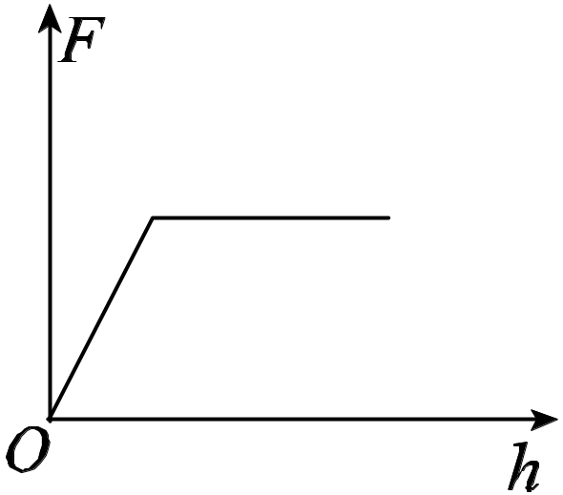
阿基米德小结
1、影响浮力大小的因素： ρ_{液} 和 V_{排}
（即： ρ_{液}越大、 V_{排}越大，浮力就越大）
2、当物体浸没在液体中时，所受的浮力与物体在液体中的深度无关。
3、
当物体完全浸没后，浮力大小将不变，与物体所处深度无关。
物体没有完全浸没前，浮力大小随深度的增加而增大

Slide 7
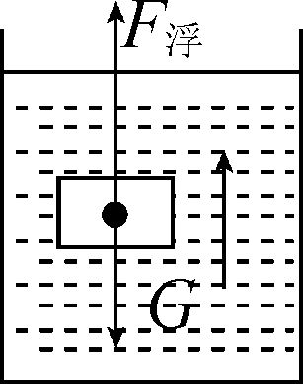
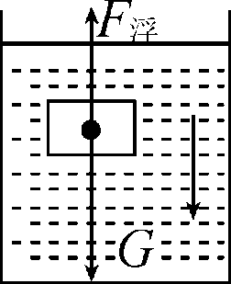
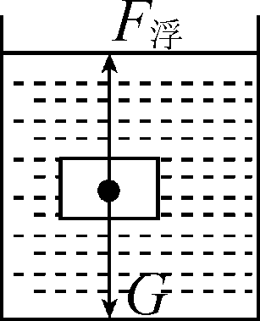
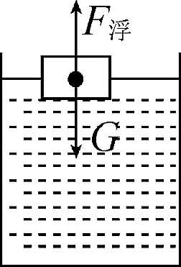
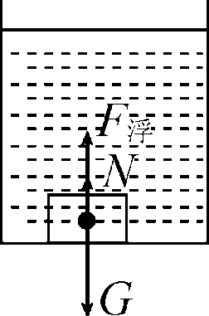
4、浮沉条件
上浮 | 下沉 | 悬浮 | 漂浮 | 沉底
F_{浮} > G | F_{浮} < G | F_{浮} ＝G | F_{浮} ＝G | F_{浮}＋N＝G
ρ_{液} >ρ_{物} | ρ_{液} <ρ_{物} | ρ_{液}＝ρ_{物} | ρ_{液}>ρ_{物} | ρ_{液} <ρ_{物}
处于动态(运动状态不断改变)，受非平衡力作用 |  | 可以停留在液体的任何深度处 | 是“上浮”过程的最终状态 | 是“下沉”过程的最终状态
 |  | 处于静态，受平衡力的作用

Slide 8
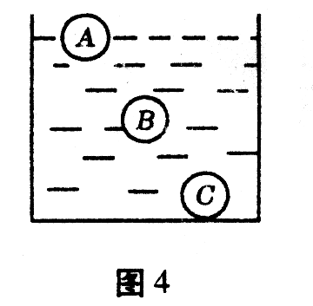
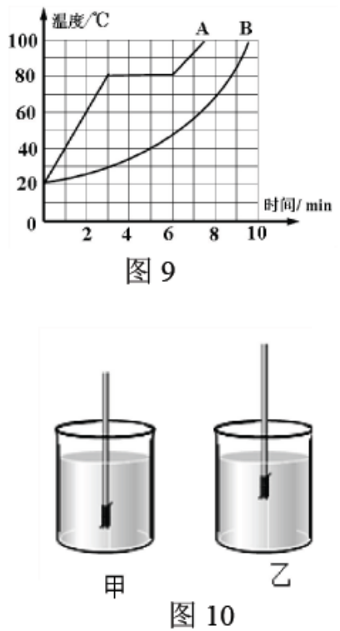
利用浮沉条件解答问题
1、三个小球的故事
2、密度计
浮力 ；密度

Slide 9
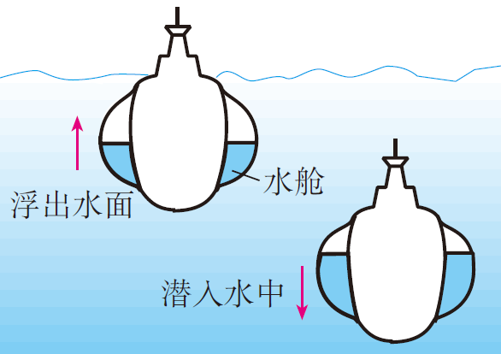
3、潜水艇的原理
靠改变自身重力来实现上浮和下潜。
4、轮船问题
河水
海水

Slide 10
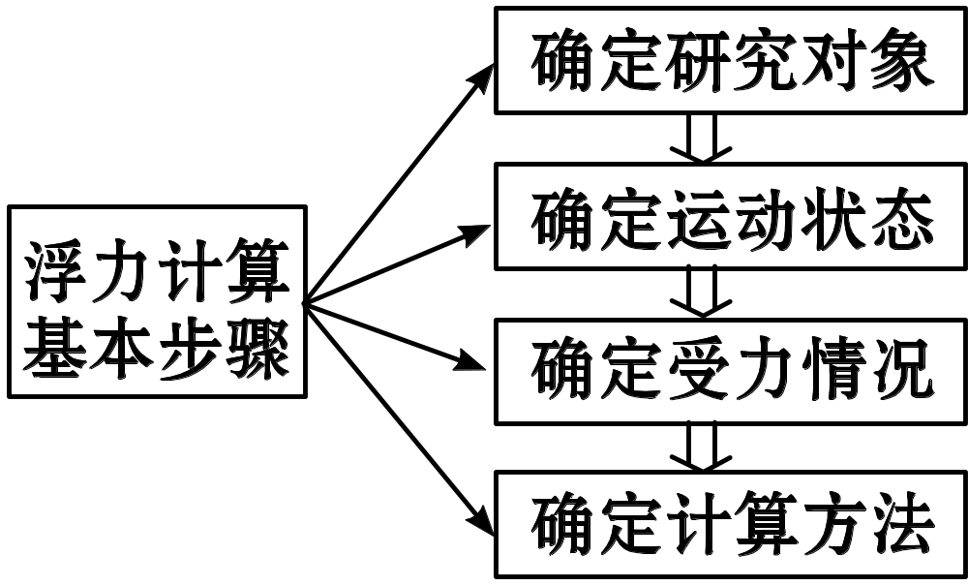

Slide 11

一、弹簧测力计与浮力
（遇见测力计优先考虑F_{浮} = G_{物} - F_{拉}）
例1：物块在空气中和浸没在水中时，弹簧测力计示数如图。下列判断正确的是（ ）
A．物块受到的浮力是1N
B．物块的体积是2×10^{－4} m³
C．物块的密度是3×10³ kg∕m³
D．物块浸没在水中时，所受浮力随深度增加而增大
√

Slide 12
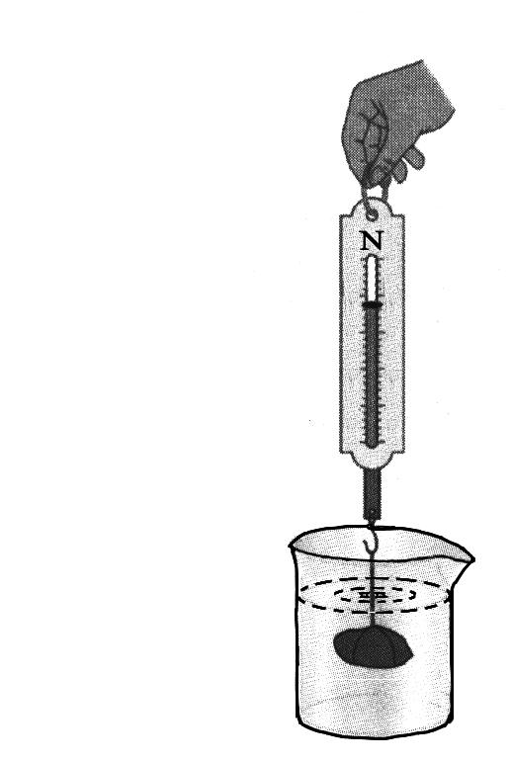
例2：如图所示，重5N的石块浸没在水中称时为3N，则石块受到的浮力为（ ）
A．2N B．3N
C．5N D．8N
√

Slide 13
二、利用阿基米德原理解答问题（先找出关键字）
例3：用手将一重为5N的物体全部压入水中，物体排开的水重5N，此时物体受到的浮力为 N ，放手后物体将 （选填“上浮”、“下沉”或“悬浮”），待物体静止时所受浮力为 N 。
答案：5 上浮 5

Slide 14

例4：把一个边长为10cm的正方体木块放入水中，静止时，木块有 的体积浸入水中，此时木块受到的浮力是 N，木块下面受到水的压强是 Pa，木块的密度是 kg/m³。（g取10N/kg）
答案：6；600；0.6×10³kg/m³．

Slide 15
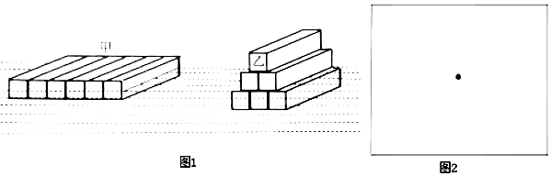
三、阿基米德与浮沉条件综合应用题
（先判断物体在水中的状态）
例5：某比赛，两选手分别用六根完全相同的长方体木条搭建了甲、乙两木筏．如图1所示，两木筏静止在水面．
（1）以点代替木筏，在方框内（图2）画出甲木筏的受力示图．
（2）甲木筏的质量为100kg，底面积为2m²，求甲木筏浸入水中的深度．（ρ_{水}=1.0×10³kg/m³，g=10N/kg）
（3）甲木筏所受浮力 乙木筏所受浮力（“＞”“=”“＜”）．写出你的分析过程．

Slide 16
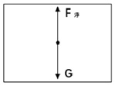
（1）
（2）木筏静止在水面，根据漂浮条件可知：
F_{浮}=G=mg=100kg×10N/kg=1000N，
根据F_{浮}=ρ_{液}gV_{排}可知：
V_{排}=F_{浮}ρ_{水}g=1000N×1.0×10³kg/m³×10N/kg=0.1m³，
所以浸入水中的深度h=V_{排}S=0.1m³2m²=0.05m；
（3）= ；
甲、乙两木筏静止在水面，根据漂浮条件可知：F_{浮甲}=G_{甲}，F_{浮乙}=G_{乙}，已知G_{甲}=G_{乙}，所以F_{浮甲}=F_{乙}．
···········2分
···········2分
···········2分
···········1分
···········2分

Slide 17
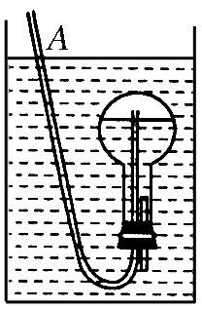
例7：物理小组制作的潜水艇模型如图10­2­15所示．通过胶管A从烧瓶中吸气或向烧瓶中吹气，就可使烧瓶下沉、上浮或悬浮．当烧瓶处于如图所示的悬浮状态时，若从A管吸气，烧瓶将会（ ）
A．上浮，它受到的浮力增大
B．下沉，它受到的浮力减小
C．下沉，它受到的浮力不变
D．上浮，它受到的浮力不变
√

Slide 18
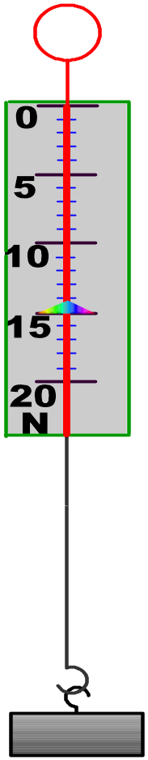
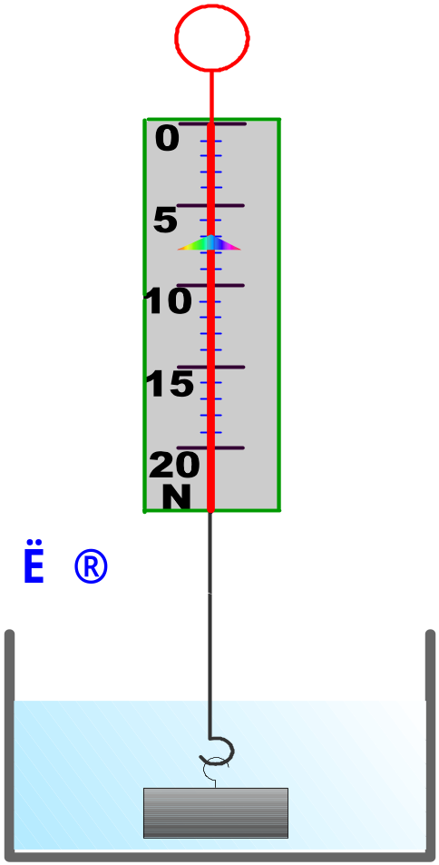
这种测量浮力大小的方法叫称重法.
F_{浮}= G—F_{拉}

Slide 19
放大

Slide 25
F

Slide 26
F

Slide 27
F_{上}
F_{下}

Slide 28
F
浮

Slide 29
F
浮
F_{下}
F_{上}
F
＝
－
浮

Slide 30
浮力产生的原因
物体上表面和下表面这两个压力差就是液体对浸入物体产生的浮力。
F_{浮} = F_{下} – F_{上}
F_{上}
h₂
h₁
F_{下}

Slide 31
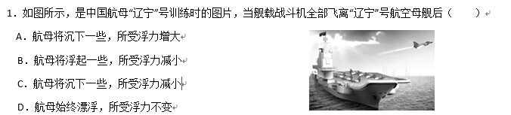

Slide 32
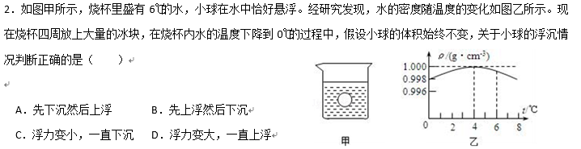

Slide 33
3．有三只完全相同的杯子装满了水，将质量相同的实心铜球、铁球和铝球分别放入三个杯子中，使水溢出质量最多的是（ ）（已知ρ_{铜}＞ρ_{铁}＞ρ_{铝}）
A．铜球 B．铁球 C．铝球 D．不能确定

Slide 34
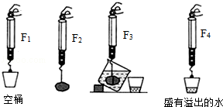
小英同学在探究“浮力的大小等于什么”时，做了如图所示的实验，四步实验中弹簧秤的示数F₁、F₂、F₃、F₄，下列等式正确的是（ ）
A．F_{浮}=F₂﹣F₃ B．F_{浮}=F₄﹣F₃
C．F_{浮}=F₂﹣F₁ D．F_{浮}=F₂﹣F₄

Slide 35
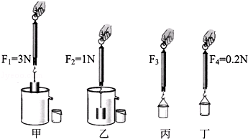
5．某同学做“验证阿基米德原理的实验”，下面叙述正确的是（ ）
A．步骤乙中物体受到的浮力是1N
B．步骤乙中物体排开水的重力为1N
C．步骤丙中弹簧测力计的示数应该是2N
D．步骤乙中水对物体上下表面的压力差是2N

Slide 36
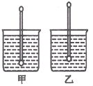
6.一支密度计分别放入两种不同的液体中，如图，若两种液体的密度分别ρ_{甲}、ρ_{乙}，静止时密度计受到的浮力分别为 F_{甲}、F_{乙}，则（ ）
A．ρ_{甲}＞ρ_{乙} F_{甲}=F_{乙} B．ρ_{甲}＞ρ_{乙} F_{甲}＞F_{乙}
C．ρ_{甲}＜ρ_{乙} F_{甲}＜F_{乙} D．ρ_{甲}＜ρ_{乙} F_{甲}=F_{乙}

Slide 37
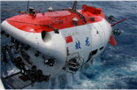
7．如图所示是我国自主研制的“蛟龙号”载人潜水器，它可达到的最大下潜深度为7km，具有无动力下潜上浮先进技术，具有近底自动航行和悬停定位等多项先进功能。其中“深海潜水器无动力下潜上浮技术”主要是在潜水器两侧配备4块压载铁，重量可以根据不同深度与要求调整。1标准大气压近似取ρ₀=1.0x 10⁵Pa，海水密度近似取ρ=1.0×10³Kg/m³，g取10N/kg，下列说法正确的是（ ）
A．水下7km处的压强相当于700个大气压。
B．若潜水器最快下潜的速度是42m/min，则到达7km海底需要4h。
C．潜水器在水面下处于悬停时，它在竖直方向上受到的重力与浮力是一对平衡力。

Slide 38

15．在抗震救灾中，某舟桥部队利用冲锋舟为灾区开辟了水上生命线，如图所示。人们乘坐的冲锋舟满载时排开水的体积是1.5m³，冲锋舟自重为0.6×10⁴N，假设每人的平均质量为60kg．求：
（1）冲锋舟满载时所受的浮力是多少？
（2）为保证安全，这条冲锋舟最多能承载多少人？
（3）冲锋舟底部0.5m深处所受水的压强多大？
（水的密度ρ=1×103 kg/m³，g=10N/kg）

Slide 39
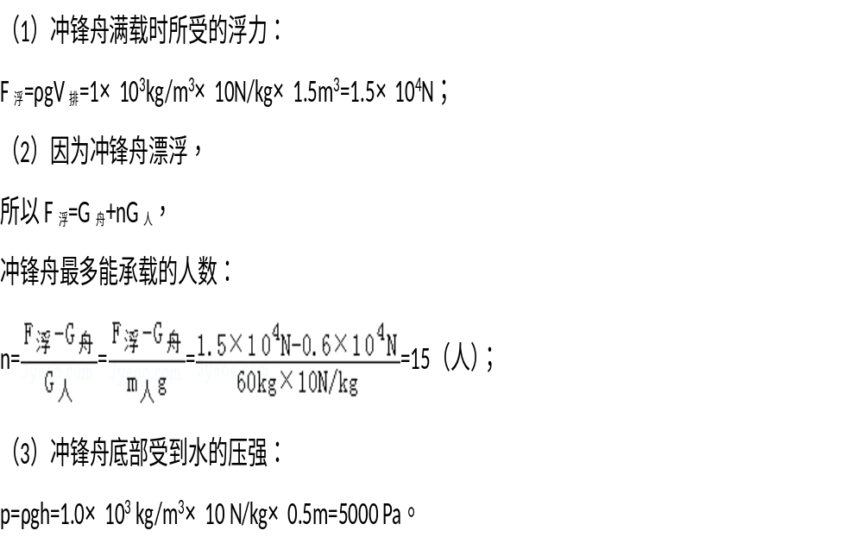

Slide 40
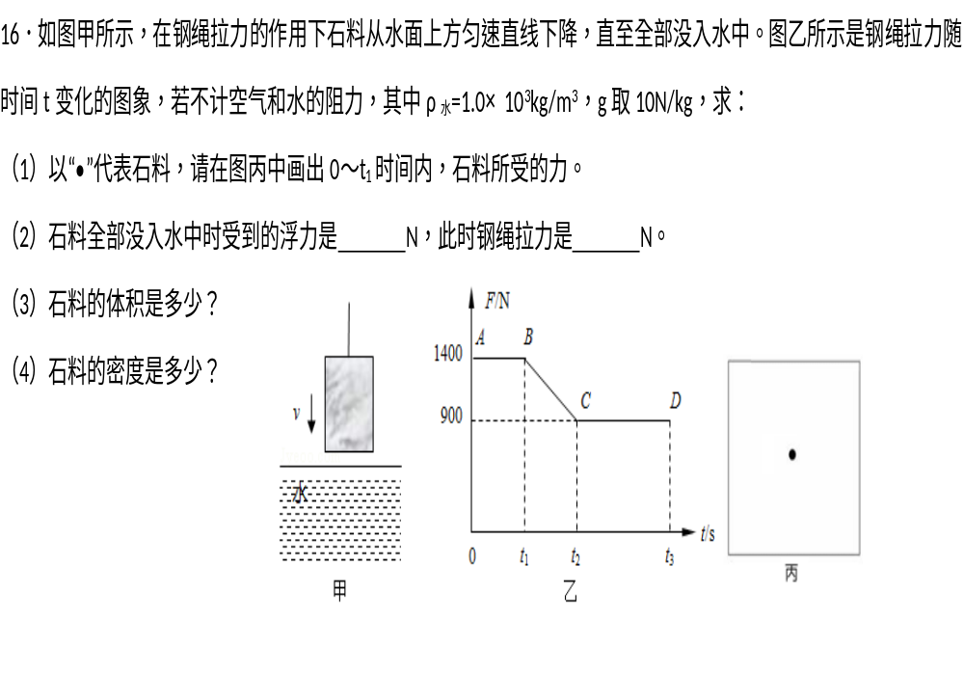

Slide 41
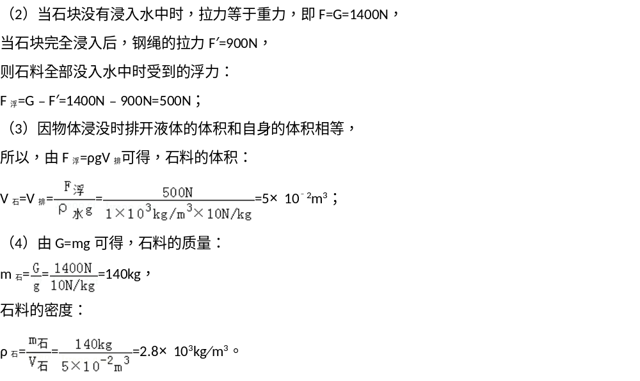


Slide 42
17．有一金属块，在空气中称时，弹簧秤的示数为5.4N；浸没在水中称时，弹簧秤的示数为3.4N．求：
（g取10N/kg）
（1）金属块受到水的浮力；
（2）金属块的体积；
（3）金属块的密度。

Slide 43
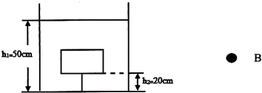
18．如图，体积为2×10^{﹣4}m³的长方体木块被绳子拉着浸没在水中，绳子对木块的拉力为0.8N，
（g=10N/kg，ρ水=1.0×10³kg/m³，绳子重力不计）。
（1）水对木块下表面的压强是多少？
（2）木块受到的浮力是多少？
（3）以点B代替木块画出木块此时受到的重力和浮力；
（4）木块受到的重力是多少？
（5）剪断绳子后，当木块静止时，木块受到的浮力是多少？此时木块排开水的体积是多少？

Slide 44

（1）水对木块下表面的压强
P=ρ_{水}gh=1.0×10³kg/m³×10N/kg×（0.5m﹣0.2m）=3000Pa；
（2）木块浸没时，V_{排}=V_{物}=2×10^{﹣4}m³，所以木块受到的浮力
F_{浮}=ρ_{液}gV_{排}=1.0×10³kg/m³×10N/kg×2×10^{﹣4}m³=2N；
（3）木块的重力G=F_{浮}﹣F_{拉}=2N﹣0.8N=1.2N；

Slide 45
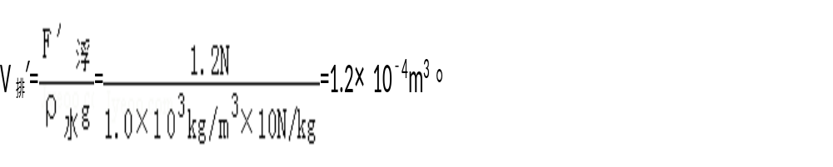
（4）当木块上浮至静止时，处于漂浮状态，F_{浮}′=G=1.2N，
所以此时木块排开水的体积

Slide 46

